Slide 1
Critérios e desafios no diagnóstico histopatológico de arboviroses de interesse em saúde pública no Brasil
Prof. Dr. Juarez Antônio Simões Quaresma
Universidade Federal do Pará - UFPA

Slide 2
Criteria and challenges in the histopathological diagnosis of arboviruses of public health interest in Brazil
Prof. Dr. Juarez Antônio Simões Quaresma
Universidade Federal do Pará - UFPA

Slide 3
Declaração de Conflito de Interesse
Dr(a). JUAREZ A. S. QUARESMA afirma não ter conflito
de interesse a declarar
Exigência da RDC Nº 96/08 da ANVISA

Slide 4
Disclosure of Relevant Financial Relationships
Dr. JUAREZ A. S. QUARESMA declares he/she has no
conflict(s) of interest to disclose
RDC Nº 96/08 da ANVISA

Slide 5
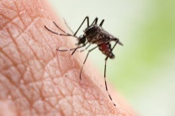
Introdução
Arbovírus
Ciclo de Replicação
Insetos
Ampla disseminação mundial
Vírus
Transmissão → Humanos
Reservatórios
Vetores
Picada de artrópodes hematófagos
Amplificadores
Fonte: YOUNG, 2018; HALSTEAD, 2019; HUANG et al., 2019

Slide 6
Introdução
Arboviroses são consideradas doenças de importância para saúde pública, diversos países têm experimentado o surgimento periódico dessas infecções. O estabelecimento de arboviroses em determinados locais se sustenta na interação complexa de fatores bióticos e abióticos, que favorecem a ocorrência de epidemias e epizootias em diversos continentes (GIRARD et al., 2020; USHIJIMA et al., 2021).
mudanças climáticas e ambientais
desmatamento
Fatores influenciadores
Disseminação
comércio
turismo
crescimento populacional
Fonte: BRAACK et al., 2018; FINDLATER & BOGOCH, 2018

Slide 7
Introdução
vírus da Febre Amarela (VFA)
vírus da Dengue (DENV)
Gênero flavivirus
Família flaviviridae
Temperatura
vírus Chikungunya (CHIKV)
Gênero alphavirus
Família togaviridae
Pluviosidade
circulação sazonal em áreas tropicais e subtropicais
manutenção → ciclos de transmissão
Vetor
Hospedeiro susceptível
Fonte: JING et al., 2018; OMS, 2018; ICTV, 2019

Slide 8
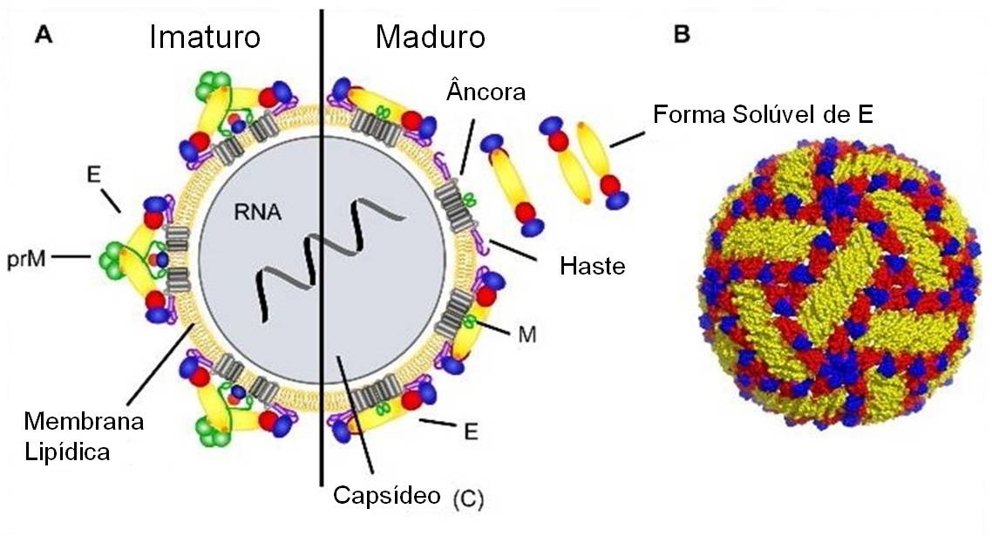
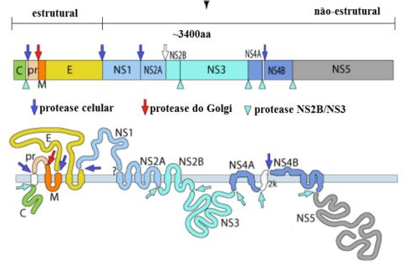
Introdução
Partículas virais possuem 40-50 nm de diâmetro
Formato esférico
Vírions apresentam duas formas distintas: vírions maduros e imaturos
Material genético viral é constituído de RNA fita simples de sentido positivo
Genoma de 9,2-11,0 kilobases
Proteínas não-estruturais (NS): NS1, NS2A, NS2B, NS3, NS4A, NS4B e NS5
Dividas em dois grupos:
1º) Proteínas altamente conservadas, sendo elas NS1, NS3 e NS5
2º) Proteínas pequenas hidrofóbicas e pouco conservadas NS2A, NS2B, NS4A e NS4B
Fonte: MACIEL et al., 2015; MELIAN et al., 2010; VOßMANN et al., 2015
Figura 1- Organização estrutural geral de um flavivirus.
Fonte: Adaptado de VRATSKIKH et al., 2013

Slide 9
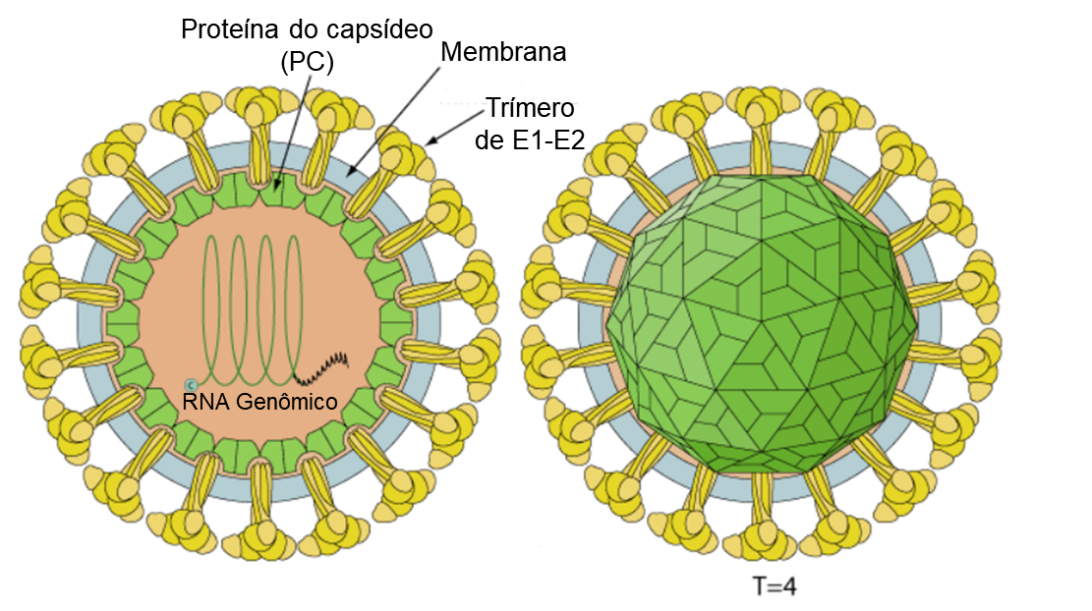
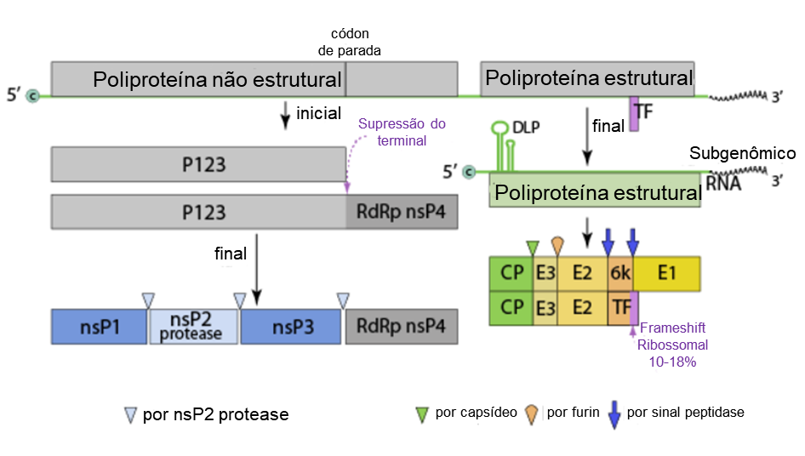
Introdução
Vírus esférico, pequenos e envelopados com cerca de 65-70 nm de diâmetro
Genoma de RNA de fita simples de sentido positivo de aproximadamente 10-12 kb
Apresenta proteína do capsídeo e 3 glicoproteínas de envelope (E1, E2 e E3)
Genoma codifica 10 proteínas diferentes
Proteínas não-estruturais (nsP) são codificadas na ordem nsP1-nsP4
Importantes para a replicação do genoma viral
Proteínas estruturais são codificadas na ordem capsídeo, E3, E2, 6K / TF e E1 e participam na montagem viral
Fonte: ZHANG et al., 2011; SOKOLOSKI et al., 2013; KIELIAN, 2014
Figura 2- Organização estrutural geral de um alphavirus.
Fonte: Adaptado de viralzone.expasy.org

Slide 10
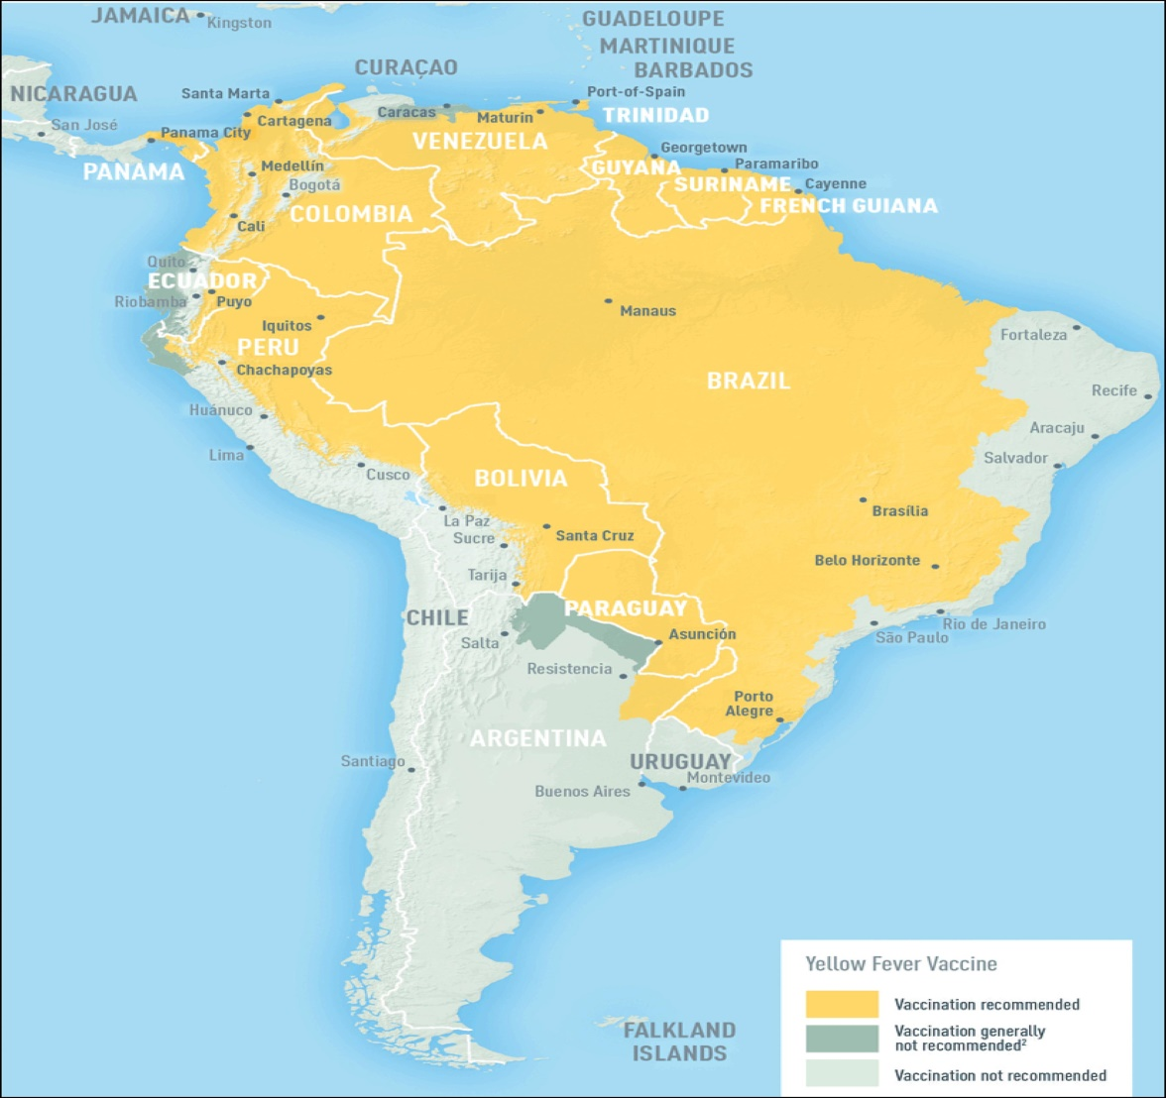
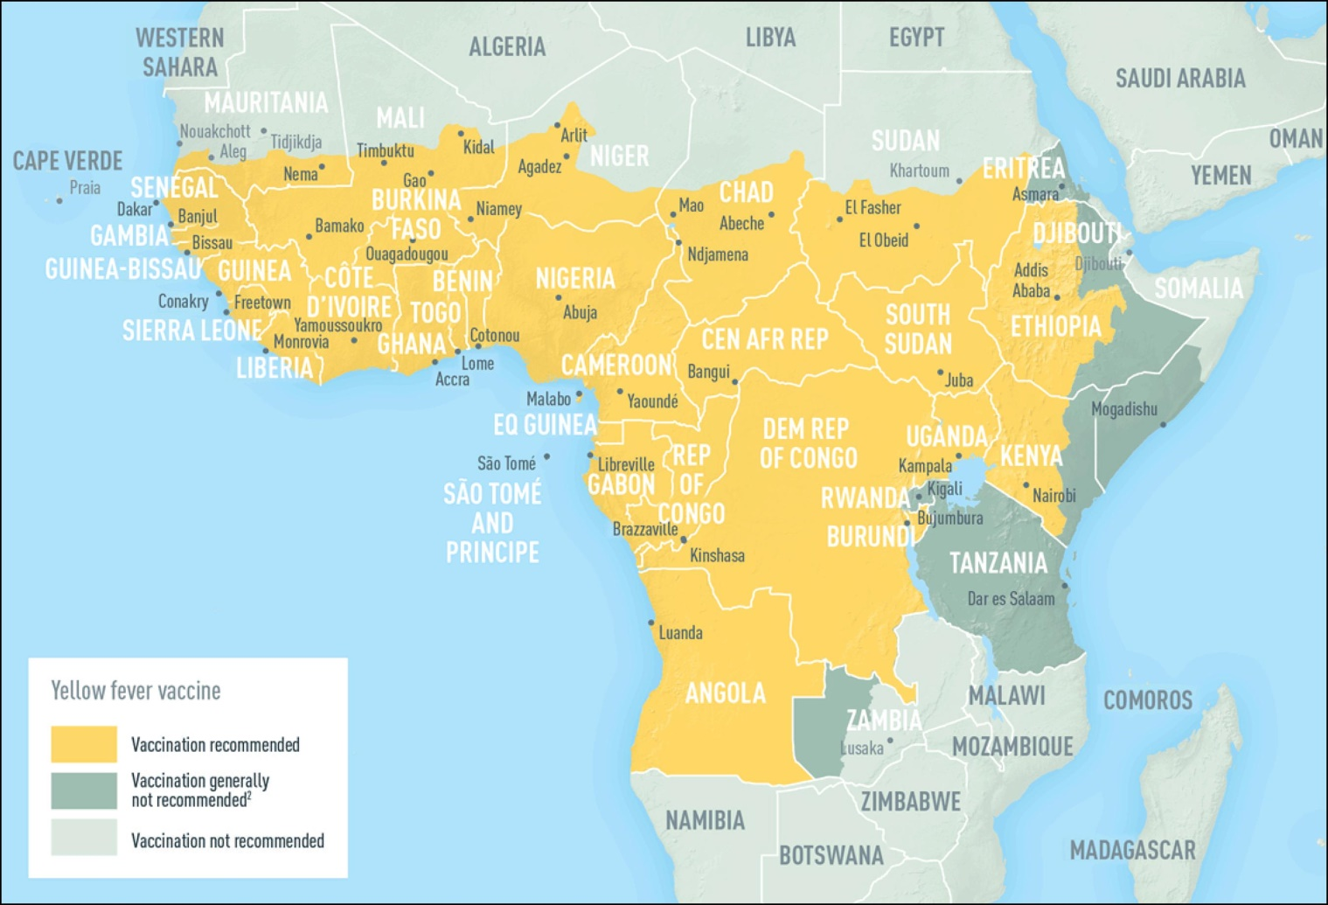
Introdução
Epidemiologia
Febre Amarela (FA):
47 países endêmicos ou regiões endêmicas:
72% são localizados na África
28% nas Américas Central e do Sul
600 milhões de pessoas vivem em áreas endêmicas
Estima-se que ocorram 200.000 casos FA no mundo
Aproximadamente 15% desses casos apresentam desfecho fatal
América do Sul:
Brasil, Bolívia e Peru concentram o número de diagnóstico confirmatório para a FA.
Figura 3 - Distribuição da Febre Amarela na África.
Fonte: LITVOC; NOVAES & LOPES, 2018
Figura 4 - Distribuição da Febre Amarela na América do Sul.
Fonte: LITVOC; NOVAES & LOPES, 2018
Fonte: MONATH & VASCONCELOS, 2015; OMS, 2018
Notes:
Pintar a Austrália de Azul

Slide 11
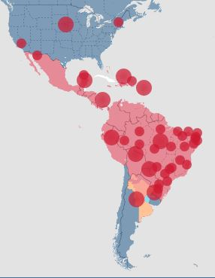
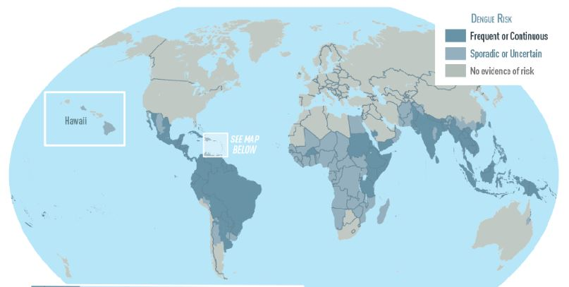

Introdução
Epidemiologia
Febre da Dengue (FD):
Área de circulação extensa
Casos de FD em 100 países no mundo
Cerca de 3 bilhões de pessoas vivem em áreas de risco para a doença
Anualmente até 400 milhões de pessoas são infectadas
Resultando em 22.000 óbitos relacionados à dengue grave
Febre Hemorrágica da Dengue (FHD)
Síndrome do Choque da Dengue (SCD)
Nas Américas:
Cerca de 500 milhões de pessoas vivem em áreas de risco para a doença
América do Sul:
Brasil e a Colômbia lideram o ranking de casos da doença
5 - Distribuição da Febre da Dengue pelo mundo.
Fonte: COSTA et al., 2012; CDC, 2019; ROMERO et al., 2019
Notes:
Pintar a Austrália de Azul

Slide 12
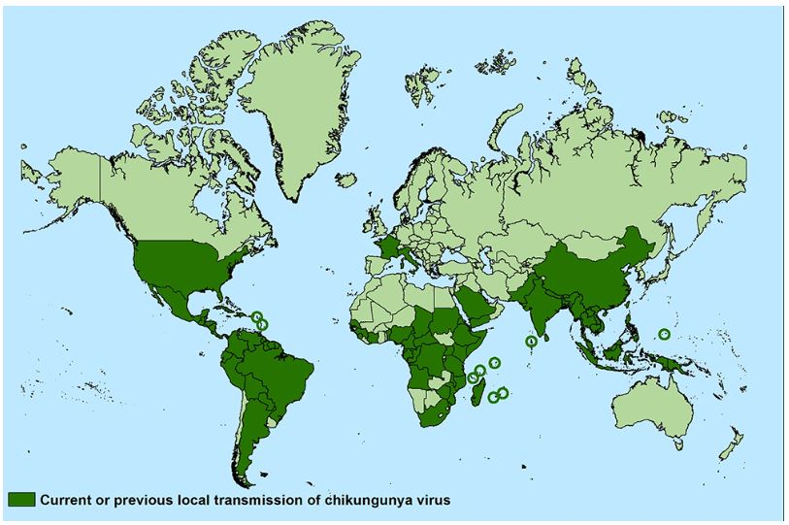
Introdução
Febre Chikungunya (FC):
CHIKV tem demonstrado um impacto em escala global mais recentemente
Transmissão autóctone em 40 países ao redor do mundo
115 países relataram casos de FC
41% dos casos nas Américas
27% dos casos na África
18% dos casos na Ásia
10% dos casos na Oceania
4% dos casos na Europa
América do Sul:
Os casos se concentram no Brasil e na Colômbia
Epidemiologia
Figura 7 - Distribuição da Febre da Chikungunya no Mundo.
Fonte: CDC, 2019
Fonte: CDC, 2019
Notes:
Pintar a Austrália de Azul

Slide 13
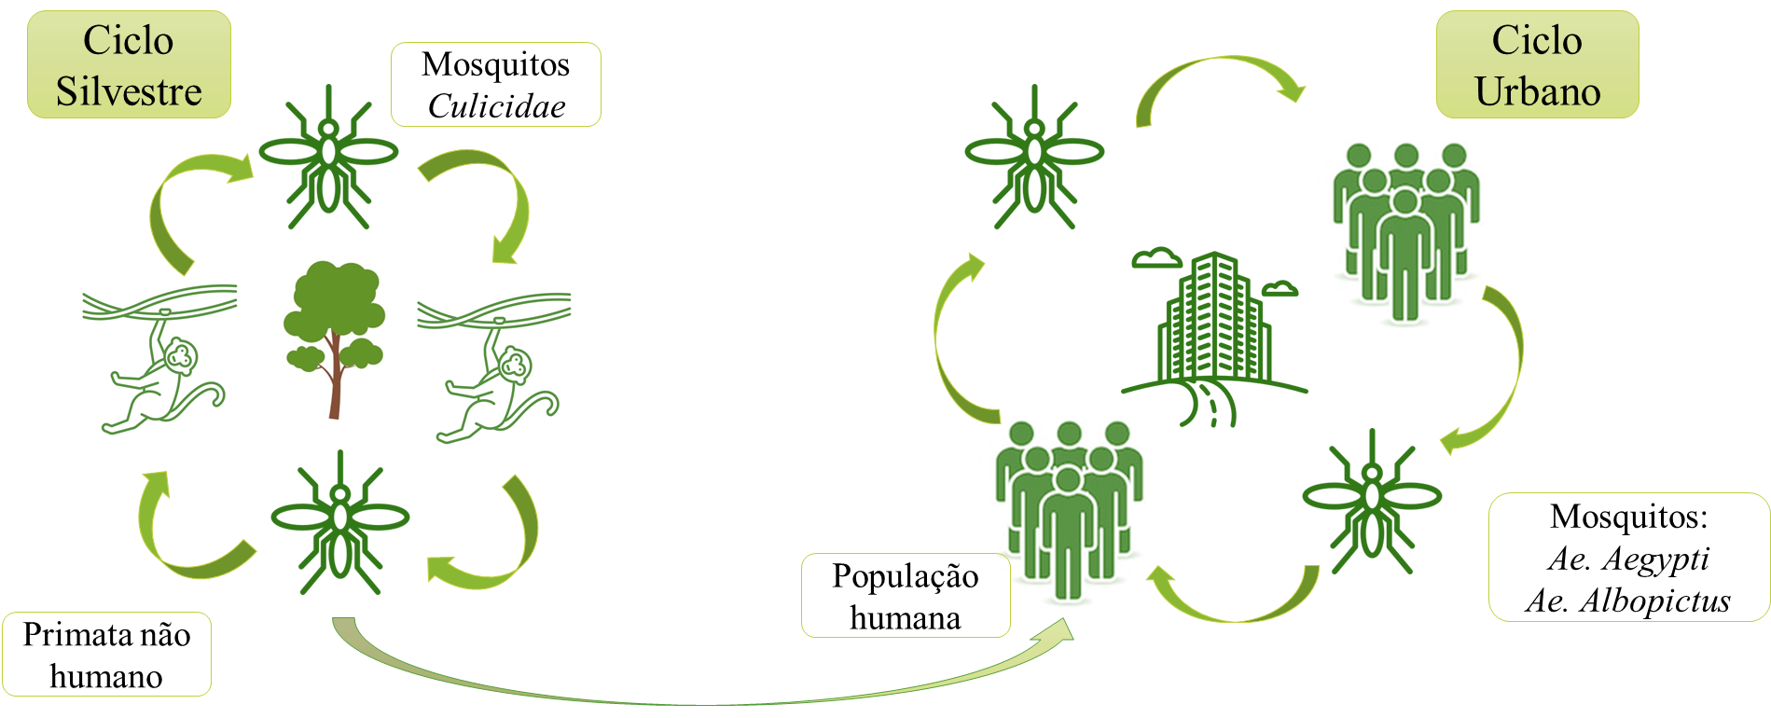
Introdução
Ciclos de Transmissão
Essas arboviroses desenvolvem ciclos de transmissão em ambiente silvestre e urbano, sendo transmitidas pela picada de mosquitos pertencentes à família Culicidae.
Figura 8 – Ciclos de transmissão.
Fonte: autoria própria
Fonte: HAMLET et al., 2018; SOUZA-NETO et al., 2019

Slide 14





Introdução
Casos de FD e FC no Brasil
Casos de FA no Brasil
Ciclos de transmissão da FA variam (2 - 3)
Brasil principal fonte de circulação e dispersão
Em território brasileiro:
Norte, Nordeste, Sudeste e Sul
Regiões de ocorrência sazonal
Ciclo
Silvestre
Ciclo
Urbano
Figura 8 – Ciclos de transmissão.
Fonte: autoria própria
Fonte: AUGUSTE et al., 2015; BRASIL, 2021

Slide 15
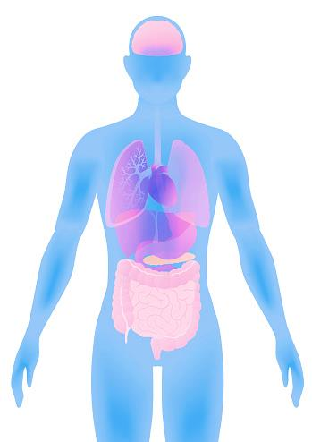
Introdução
Manifestação Clínica
VFA
DENV
CHIKV
VFA
DENV
CHIKV
casos assintomáticos
disfunção de múltiplos órgãos
casos brandos
casos fatais
Fatores
idade do paciente
carga viral
resposta imune
infecção secundária
Fonte: LOVERA et al., 2019; OLIVEIRA & PERON, 2019; KRIL et al., 2021
Figura 9 – Corpo humano.
Fonte: istockphoto.com

Slide 16
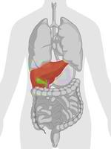
Introdução
Patogenia
Órgão
alvo
Padrões histopatológicos
Infiltrado inflamatório
Esteatose macro e microgoticular
Necrose
Apoptose
Alteração em células endoteliais sinusoidais hepáticas (CESH)
Alteração em células de Kupffer
Pacientes com comprometimento hepático apresentam maior risco de desfecho clínico fatal (DEVARBHAVI et al., 2020; SHARP et al., 2021).
alterações
funções hepáticas
Lesão tecidual
Figura 10 – Fígado.
Fonte: istockphoto.com
Efeito citopático viral
Lesão
imunomediada
Fonte: USTAFA et al., 2017; DISSANAYAKE & SENEVIRATNE, 2018; CHIA et al., 2020

Slide 17
Materiais e Métodos
Análise Histológica
Amostras hepáticas
fixadas durante 24h
mantidas em álcool etílico
solução de formalina tamponada a 10%
diversas soluções crescentes de álcool (70 a 100%)
duas passagens em xilol
duas em parafina a 60ºC
fragmentos de tecidos
resfriamento
blocos de tecidos
cortes de 5µm de espessura
seccionados
avaliação morfológica
Tecidos corados hematoxilina-eosina
micrótomo rotativo

Slide 18
Materiais e Métodos
Análise Histológica
microscópio Axio Imager Z1 (Zeiss, Oberkochen, Alemanha), modelo 456006
avaliação dos padrões histopatológicos
amostras coradas
visualizadas
grau das lesões teciduais
aumento total de 400x
Z1
periportal
mensuradas quanto ao dano segundo uma escala semiquantitativa de 0 a 4
Z2
mediozonal
Ácino hepático de Rappaport
Áreas analisadas
Z3 centrolobular
Espaço Porta

Slide 19
Materiais e Métodos
Tabela 1: Grau das lesões de acordo com a intensidade das alterações morfológicas analisadas no ácino hepático e no espaço porta.
Grau | Intensidade
0 | Ausente
1 | Leve
2 | Moderada
3 | Intenso
4 | Muito intenso
S/E | _
Legenda: ( – ) = não encontrado; S/E = sem estrutura.
Fonte: QUARESMA et al., 2007

Slide 20
Tabela 2: Alterações morfológicas analisadas no ácino hepático (Z1, Z2 e Z3) e no espaço porta.
Alterações Morfológicas | Local
Tumefação celular Esteatose macrogoticular Esteatose microgoticular Necrose lítica Necrose coagulativa Apoptose Hiperplasia de células de Kupffer Hipertrofia de células de Kupffer | Ácino Hepático
Infiltrado inflamatório | Ácino Hepático / Espaço Porta
Alteração endotelial sinusoidal Congestão sinusoidal Dilatação sinusoidal | Ácino Hepático
Edema Congestão Alteração de veia porta Alteração de artéria porta Alteração de canalículo biliar | Espaço Porta
Fonte: Adaptado do protocolo de pesquisa

Slide 21
Material e Métodos
Análise Estatística
Os dados foram tratados por meio de estatística descritiva e inferencial, resumidos por medidas de tendência central e dispersão, além do intervalo de confiança.
Foram utilizados o teste de análise de variância de Kruskall-Wallis seguida do pós- teste de Dunn.
Em comparações entre um mesmo grupo em relação à determinada variável, porém em zonas diferentes, a comparação foi feita por meio da análise de variância de Friedman, com pós-teste de Dunn.
Os resultados obtidos foram armazenados em planilhas eletrônicas no programa Microsoft Excel 2019 e os gráficos foram construídos pelo programa GraphPad Prism 9.2 (GraphPad Software, San Diego, CA, EUA). Foram considerados estatisticamente significativos valores de p≤0,05.
Fotodocumentação
Registro fotográfico com câmera acoplada no microscópio Axio Imager Z1, no aumento de 400x em cada área ou zona do ácino hepático de Rappaport (Z1 = periportal, Z2 = mediozonal e Z3 = centrolobular) e no EP.

Slide 22
Materiais e Métodos
Aspectos Éticos
Procedimentos aprovados pelo Comitê de Ética em Pesquisa (CEP) do Instituto Evandro Chagas (IEC), número de perecer 2.364.226.
Dispensa de Termo de Consentimento Livre e Esclarecido, visto que as amostras coletadas foram obtidas post mortem e todos os dados foram manejados e analisados de forma anônima, sem identificação nominal dos indivíduos.

Slide 23
Resultados e Discussão
Histopatologia hepática na infecção pelo VFA. Observa-se presença de múltiplos corpos apoptóticos (setas) e infiltrado inflamatório acinar mononuclear (círculo). Em (B), observam-se corpos apoptóticos (corpúsculos de Councilman) e hemorragia. Em (C) e (D), observam-se múltiplos corpúsculos de Councilman e esteatose macro e microgoticular. Em (E) observa-se infiltrado inflamatório de células mononucleares no espaço porta. E em (F) presença de antígeno para VFA em tecido hepático marcado por IHQ.

Slide 24
Resultados e Discussão
Histopatologia hepática na infecção pelo DENV. Observa-se presença de tumefação celular associada a infiltrado inflamatório mononuclear em (B). Com presença de padrões de esteatose macrogoticular e apoptose em (C). Alterações nas células endoteliais associado à resposta inflamatória de células mononucleares em (D). Balonização e necrose lítica de hepatócitos em (E) e imunocoloração em tecido hepático por IHQ por fosfatase alcalina em (F).

Slide 25
Resultados e Discussão
Histopatologia hepática na infecção pelo CHIKV. Observa-se a presença de esteatose macrogoticular em meio à congestão sinusoidal em (B) e a presença de padrões de esteatose macro e microgoticular em (C). Presença de células com morfologia em apoptose em (D) associadas à resposta inflamatória mononuclear em (E). Presença de imunomarcação para CHIKV no tecido por IHQ por fosfatase alcalina em (F).

Slide 26
Resultados e Discussão
Tumefação Celular – Ácino hepático
Intensa tumefação nos casos de FC
Homogeneidade
entre as zonas
Tumefação Celular – Z1
Tumefação Celular – Z2
Tumefação Celular – Z3
Intensa tumefação nos casos de FA
Z1
periportal
Grau
Grau
Grau
Moderada tumefação nos casos de FD
Homogeneidade
entre as zonas
Z1_VFA
Z2_VFA
Z3_VFA
Z1_DENV
Z2_DENV
Z3_DENV
Z1_CTRL
Z1_CHIKV
Z2_CTRL
Z2_CHIKV
Z3_CTRL
Z3_CHIKV
Figura 12: Tumefação celular nos casos de FA, FD e FC no ácino hepático (Z1, Z2 e Z3)

Slide 27
Diversos autores associam a infecção
VFA e DENV → tumefação de hepatócitos
Tumefação celular
alterações nos mecanismos de controle das concentrações de água e íons
Casos de FC (Z1, Z2 e Z3)
Em nosso estudo
Casos de FA (Z1)
Z1 apresentou predominância p/ alteração
ação viral direta sobre a membrana celular
resposta imune gerada pelo hospedeiro

Slide 28


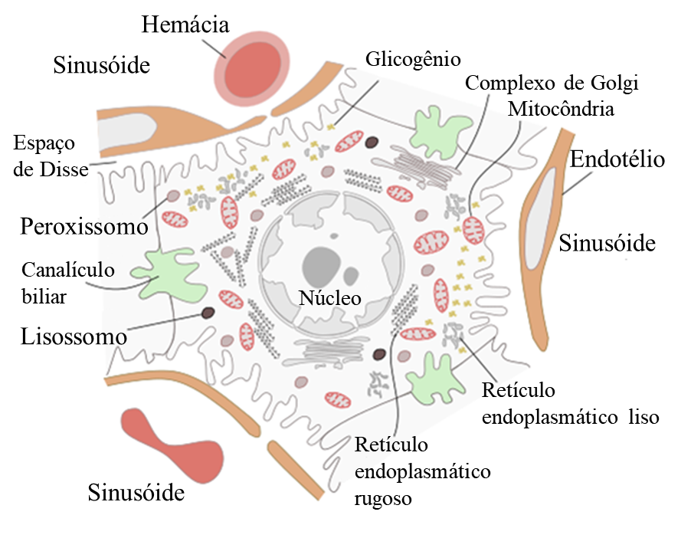

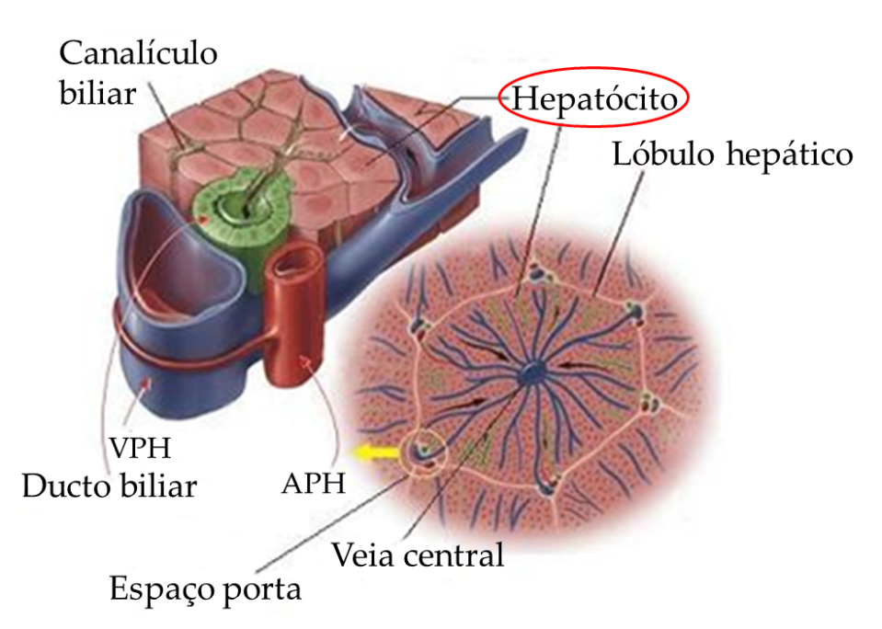
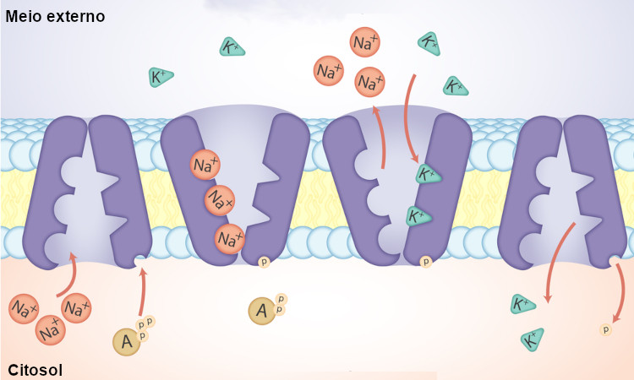
(1) Infecção viral
(6) Acúmulo de água e eletrólitos no citoplasma e nas organelas celulares
(3) Hipóxia
diminuição da produção de ATP
(2) Lesão celular
(4) Comprometimento funcional das bombas eletrolíticas
(5) Distúrbio hidroeletrolítico
Entrada: Na⁺ e H2O ↑[] intracelular
Saída: K⁺ ↓[] intracelular

Slide 29
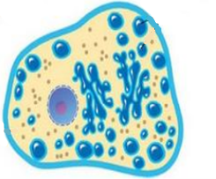
(7) Hepatócitos tumefeitos
(9) Distendem, rompem e formam vacúolos
(8) Cisternas do reticulo endoplasmático
(10) Tumefação citoplasmática e vacuolização intensa → Degeneração hidrópica de hepatócitos

Slide 30
Resultados e Discussão
Esteatose Macrogoticular – Ácino hepático
Esteatose
Macrogoticular – Z1
Esteatose
Macrogoticular – Z2
Esteatose
Macrogoticular – Z3
Não houve diferença significativa entre as arboviroses
Equivalência de intensidade
Grau
Grau
Grau
Diferença entre as zonas
Aumento de intensidade na Z2
Casos de FA, FD e FC
Z1_VFA
Z2_VFA
Z3_VFA
Z3_DENV
Z1_DENV
Z3_CHIKV
Z1_CTRL
Z1_CHIKV
Z2_DENV
Z3_CTRL
Z2_CTRL
Z2_CHIKV
Figura 13: Esteatose Macrogoticular nos casos de FA, FD e FC no ácino hepático (Z1, Z2 e Z3)

Slide 31
Resultados e Discussão
Esteatose Microgoticular – Ácino hepático
Esteatose
Microgoticular – Z1
Esteatose
Microgoticular – Z2
Esteatose
Microgoticular – Z3
Diferença entre as arboviroses e zonas
Casos de FA e FD [] da alteração
Ausência da alteração nos Casos de FC
FA = FD ≠ FC
Grau
Grau
Grau
Intensa esteatose microgoticular Z2
Casos de FA, FD e FC
Z1_VFA
Z2_VFA
Z3_VFA
Z1_DENV
Z2_DENV
Z1_CTRL
Z1_CHIKV
Z2_CTRL
Z2_CHIKV
Z3_CTRL
Z3_DENV
Z3_CHIKV
Figura 14: Esteatose Microgoticular nos casos de FA, FD e FC no ácino hepático (Z1, Z2 e Z3)

Slide 32
Em nosso estudo
Infecção por flavivirus e alphavirus → degeneração gordurosa
implicações metabólicas lipídicas
Z2 apresentou predominância p/ alteração
interação vírus-hospedeiro
FA esteatose macro e microgoticular
Pacientes com FHD apresentaram esteatose microgoticular
Esteatose macrogoticular
Esteatose microgoticular
presente nas três zonas do ácino hepático, mas é predominante na Z2
As infecções por VFA e DENV associadas
Casos de
FA, FD e FC
Casos de
FA e FD
Mudanças no metabolismo lipídico
Detecção de esteatose microgoticular

Slide 33
implicações metabólicas lipídicas
Infecção viral → Esteatose hepática
Síntese de ácidos graxos
excesso de acetil-CoA
Lenta oxidação no ciclo de Krebs
Interfere
Redução na utilização de triglicerídeos
Redução na utilização de ácidos graxos
Síntese de lipídeos complexos, por carência de fatores nitrogenados e de ATP
Diferentes etapas do
metabolismo lipídico
Redução na formação de lipoproteínas
Deficiência na síntese de apoproteínas
Distúrbios no deslocamento de vesículas de lipoproteínas
Alterações funcionais no citoesqueleto

Slide 34

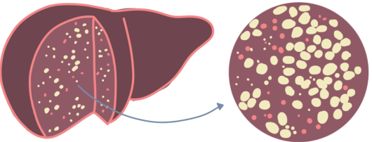
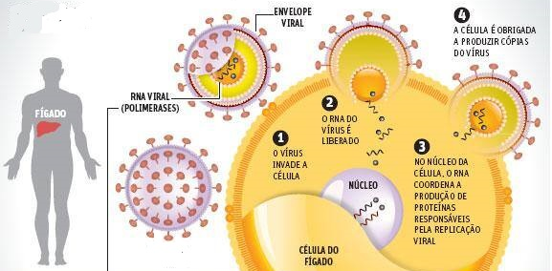
(1) Infecção viral
(2) Degeneração gordurosa de hepatócitos
(3) Acúmulo excessivo de lipídios nos hepatócitos
(4) Replicação viral causa implicações metabólicas lipídicas
Esteatose macro e microvesicular
(5) Síntese de mediadores lipídicos relacionada a patogênese viral

Slide 35
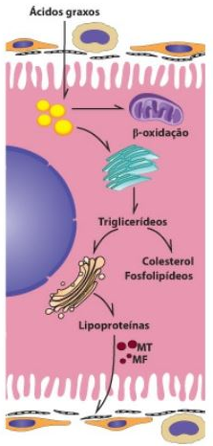
Infecção viral
interfere
Metabolismo de ácidos graxos da célula
(5) Síntese de mediadores lipídicos relacionada a patogênese viral
Aumento
Captação ou síntese
de lipídeos
Dificultando a utilização
(6) Modulação da lipogênese
Lesão hepática
Demanda bioenergética viral
Regiões de concentração lipídica
Formação de complexos de replicação

Slide 36
Em condições normais
Hepatócitos
Excretadas nos sinusóides
retiram da circulação
provenientes
Microtúbulos (MT)
Microfilamentos (MF)
Absorção intestinal e da lipólise
Ácidos graxos e triglicerídeos
Transportadas em vesículas
(2) Síntese de lipídeos
complexos ou de glicerídeos
(1) Produção de colesterol e seus ésteres
Lipoproteínas
(3) Geração de energia por meio da ß-oxidação
formação
Sintetizados no REL
transportados
Complexo de Golgi
Conjugados com apoproteínas

Slide 37
Resultados e Discussão
Necrose Lítica – Ácino hepático
Não houve diferença significativa entre as arboviroses
Necrose Lítica – Z1
Necrose Lítica – Z2
Necrose Lítica – Z3
Equivalência de intensidade
Diferença entre as zonas
Grau
Grau
Grau
Aumento de intensidade na Z2
Casos de FA, FD e FC
Z3_VFA
Z2_VFA
Z3_DENV
Z1_VFA
Z2_DENV
Z3_CTRL
Z3_CHIKV
Z1_DENV
Z2_CTRL
Z2_CHIKV
Z1_CTRL
Z1_CHIKV
Figura 15: Necrose Lítica nos casos de FA, FD e FC no ácino hepático (Z1, Z2 e Z3)

Slide 38
Resultados e Discussão
Necrose Coagulativa – Ácino hepático
Necrose
Coagulativa – Z1
Necrose
Coagulativa – Z2
Necrose
Coagulativa – Z3
Não houve diferença significativa entre as arboviroses
Nas Z1 e Z3 do ácino hepático
Diferença na área mediozonal
Grau
Grau
Grau
Entre os casos de arboviroses
FC apresentou um relativo aumento na Z2
Z2_VFA
Z1_VFA
Z2_DENV
Z1_DENV
Z3_VFA
Z1_CTRL
Z2_CTRL
Z2_CHIKV
Z3_DENV
Z1_CHIKV
Z3_CTRL
Z3_CHIKV
Figura 16: Necrose Coagulativa nos casos de FA, FD e FC no ácino hepático (Z1, Z2 e Z3)
Notes:
Ordem de conservação ALS

Slide 39
Em nosso estudo
Quanto a necrose lítica e coagulativa
Achados recorrentes nas três zonas hepáticas de pacientes com FA
Maior frequência na Z2
Num panorama geral das arboviroses
Ação viral direta
Não houve uma diferença significativa
Desencadeamento do processo
Destruição celular
Lesão tecidual
Resposta imunológica
Necrose lítica predominância na Z2
Tempestade de citocinas
Casos de
FA, FD e FC

Slide 40
De acordo com os achados histopatológicos
FD grave → necrose hepatocelular
Geralmente observado nas Z1 e Z2 do ácino hepático
Casos humanos de co-infecção entre DENV-CHIKV
apresentaram necrose coagulativa→ necrose ao redor da veia hepática
Infecção por CHIKV em modelos animais
camundongos no 3º dia após a infecção
Focos de necrose hepatocítica
Disperso no parênquima hepático
(sem zona específica)

Slide 41
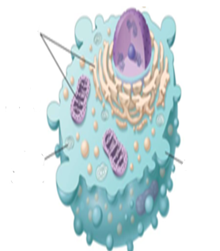
(1) Infecção viral
Tumefação do retículo endoplasmático e mitocôndria
Figura de mielina
Bolhas na membrana
Alteração da polimerização e associação de proteínas
(2) Perda de moléculas estruturais
filamentos intermediários
membrana
citoplasmática
Membrana plasmática
desacoplamento
Altas concentrações Ca²⁺ no citoplasma
Destruição dos lipídeos
Microfilamentos do citoesqueleto
redução
Resistência mecânica
facilitando o rompimento
Ativa fosfolipases
Iniciando a autólise

Slide 42
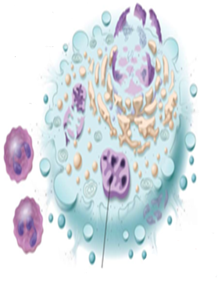
(3) Rompimento da membrana plasmática, organelas e núcleo
Lisossomos tumefeitos
Liberam suas hidrolases
Inibindo atividade de ATPase e a síntese de ATP
Extravasamento de conteúdo → inflamação
Iniciam a autólise
Diminuição do potencial de membrana e redução da fosforilação oxidativa
Abertura dos poros de permeabilidade transicional
Densidade amorfa mitocondrial
(4) Lesão mitocondrial
Saída de íons
Alterações nas membranas das
mitocôndrias
gerando
Expansão da matriz interna
Desaparecimento de cristas
formando
Estruturas floculares
Iniciando → autólise

Slide 43
(5) Causas da necrose
1- Redução de energia, por obstrução vascular
(isquemia, anóxia)
e/ou
Inibição dos processos respiratórios da célula
2- Geração de Espécies reativas de oxigênio
Necrose coagulativa
Células necrosadas
3- Distúrbios enzimático inibindo processos vitais da célula
citoplasma com aspecto de
substância coagulada
4- Agressão direta à membrana citoplasmática
formação
Canais hidrofílicos
Perda de eletrólitos

Slide 44
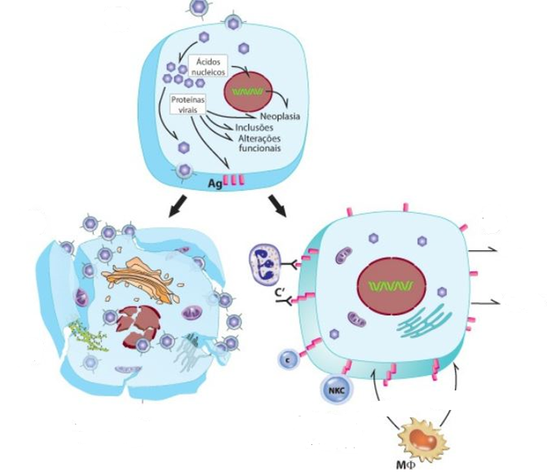
Entrada +
A
Lesão imunomediada
Exposição dos antígenos virais (Ag)
membrana celular
Replicação viral
Efeito citopático viral direto
Reconhecidos por anticorpos (Ac)
Citotoxicidade celular
Lise celular
C
B
Lise
Ativação do Sist. complemento
Ativação de céls. NK e TCD8⁺
Apoptose
Lise da célula
Destruição das céls. infectadas
RL
Enzimas
Efeito citopático viral direto
Macrófagos estimulados por citocinas produzem EROs e secretam enzimas
Os mecanismos imunes podem destruir a célula por indução de necrose ou apoptose
Efeito citopático imunomediado

Slide 45
Resultados e Discussão
Apoptose – Ácino hepático
Apenas os casos de FA e FD apresentaram a alteração
Apoptose – Z1
Apoptose – Z2
Apoptose – Z3
Ausente nos casos de FC
Diferença de intensidade entre as zonas
Casos de FA apresentaram intensos processos apoptóticos
Especialmente na Z1 e Z2
(grau 3 e grau 4)
Z1_VFA
Z2_VFA
Z3_DENV
Z1_CHIKV
Z3_VFA
Z1_DENV
Z2_CHIKV
Z1_CTRL
Z2_CTRL
Z2_DENV
Z3_CTRL
Z3_CHIKV
Figura 17: Apoptose nos casos de FA, FD e FC no ácino hepático (Z1, Z2 e Z3)
Notes:
Ordem de conservação ALS

Slide 46
Em nosso estudo
Apoptose fenômeno proeminente na infecção →VFA
observada
hepatócitos, células de Kupffer e células endoteliais
Predominância da alteração nos casos de FA
interação vírus-hospedeiro
Efeitos citopáticos viras +
imunomediação
Z1
periportal
Z2
mediozonal
Associada
Desenvolvimento de coagulopatia
(FA grave)
Hepatócitos → produtores da maioria de fatores de coagulação circulantes
Hepatócitos
Grau 3
(intenso)
Grau 4
(muito intenso)
Desfecho fatal da doença
clássica
Manifestação hemorrágica
Desequilíbrio na cascata de coagulação

Slide 47
Em geral os achados histopatológicos de FA e FD
Apoptose + Necrose lítica + Tumefação + Esteatose
(hepatócitos)
relacionadas
Insuficiência hepática
Manifestação clínica FA grave
Predominância de alterações na Z2
Indivíduos com FHD
Extensas áreas de dano tecidual
focos de necrose e apoptose
O desenvolvimento de mecanismos lesivos na Z2 do ácino hepático, são característicos na patogênese das infecções por flavivirus
Replicação do vírus → dano hepático

Slide 48
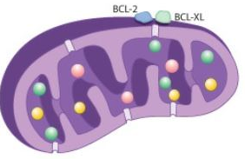
Dentre as 3 zonas analisadas → Z2 área de maior concentração de danos
Intensidade variando entre grau 2 a 4
(2) via intrínseca → via da mitocôndria
(1) Desencadeamento da apoptose duas vias: intrínseca e extrínseca
Dentre as infecções estudadas os casos de FA
Permeabilidade da membrana mitocondrial
apresentaram [ ] processos lesivos no parênquima hepático
Regulada por várias
moléculas, entre elas a BCL-2 e a BCL-XL
Estímulo → ativar proteínas BAX

Slide 49
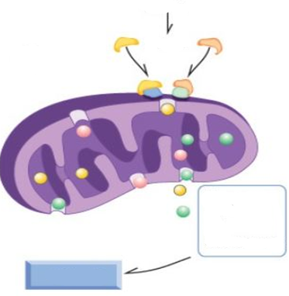
Abertura dos poros de permeabilidade mitocondrial
Interagem → moléculas BCL-2 e BCL-XL
promovendo
Estímulo
BAX/BID
ocorre a saída
Citocromo C
SMAC
AIF
OMI
Endonuclease G
Citocromo C, SMAC, AIF, OMI e endonuclease G
Apoptose
Indução de apoptose

Slide 50
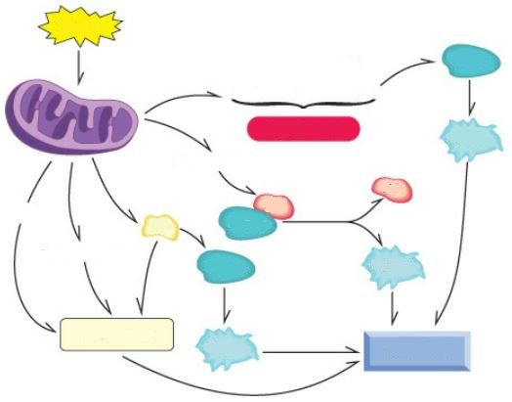
Proteína SMAC → inibe IAP
Inibidores da apoptose
OMI + endonuclease G
Aumento da permeabilidade mitocondrial
Estímulo
ativação
ATP
Caspase
Endonucleases
Citocromo C + Apaf-1
liberação
indução
Apoptossomo
Caspase
Moléculas pró-apoptóticas no citosol
SMAC
Apoptose independentemente da ativação de caspases
IAP
OMI
IAP
AIF
Caspase
associação
Endonuclease G
Caspase
Caspase
Citocromo C + Apaf-1 (fator ativador da protease da apoptose)
Endonucleases
formação
Caspase
Apoptose
Complexo (apoptossomo) → ativa a caspase 9 → iniciando a apoptose
AIF
fator indutor de apoptose
ativação
Caspase 9 + Endonucleases

Slide 51
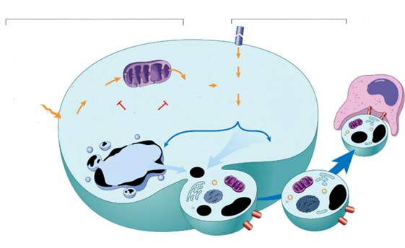
VIA MITOCONDRIAL (INTRÍNSECA)
VIA RECEPTOR DE MORTE (EXTRÍNSECA)
(3) via extrínseca → via de receptores de morte
TNFR1 e a proteína Fas
(primeiro sinal apoptótico)
Lesão celular
Infecções
Lesões de DNA (radiação, toxina, radicais livres, etc.)
Distúrbios enzimático e proteicos
Interações ligante-receptor
Fas
Receptor TNF
Mitocôndria
Proteínas adaptadoras
ativação
Receptor pelo ligante do Fas (FasL)
Citocromo C e outras proteínas pró-apoptóticas
Caspases desencadeantes
Efetores da família Bcl-2 (Bax, Bak)
Fagócito
resultando
Caspases executoras
Sensores da família Bcl-2
Reguladores
(Bcl-2, Bcl-xl)
Exposição do domínio de morte (DD)
Ativação de endonucleases
Degradação do citoesqueleto
Fragmentação nuclear
recrutamento
Proteína de
adaptação
Ligantes para receptores das células fagocíticas
Bolha citoplasmática
Corpo apoptótico
ligação
exposição
Sítios → ligação p/ proteína efetuadora do DD
Denominados CARD
(caspase recruitment domain)
Pró-caspase ativadora 8 ou 10

Slide 52
Resultados e Discussão
Hiperplasia de células de Kupffer – Ácino hepático
Hiperplasia de células de Kupffer – Z1
Hiperplasia de células de Kupffer – Z2
Hiperplasia de células de Kupffer – Z3
Z2 apresentou um aumento da intensidade de hiperplasia
Casos de FA, FD e FC
Diferença entre as
zonas + arboviroses
Casos de FD apresentaram ↑ frequência de hiperplasia
FA e FC (Z1 e Z2)
FD (Z1, Z2 e Z3)
Z1_VFA
Z2_VFA
Z3_VFA
Z1_DENV
Z2_DENV
Z3_CTRL
Z3_DENV
Z1_CTRL
Z1_CHIKV
Z2_CTRL
Z2_CHIKV
Z3_CHIKV
Figura 18: Hiperplasia de células de Kupffer nos casos de FA, FD e FC no ácino hepático (Z1, Z2 e Z3)
Notes:
Ordem de conservação ALS

Slide 53
Resultados e Discussão
Hipertrofia de células de Kupffer – Ácino hepático
Hipertrofia de células de Kupffer – Z1
Hipertrofia de células de Kupffer – Z2
Hipertrofia de células de Kupffer – Z3
Z2 apresentou um aumento da intensidade de hiperplasia
Casos de FA, FD e FC
Diferença entre as
zonas + arboviroses
Casos de FC apresentaram ↑ frequência de hiperplasia (moderada)
Casos de FC
(Z2 e Z3)
Z1_VFA
Z2_VFA
Z1_DENV
Z2_DENV
Z3_VFA
Z1_CTRL
Z1_CHIKV
Z2_CTRL
Z2_CHIKV
Z3_DENV
Z3_CTRL
Z3_CHIKV
Figura 19: Hipertrofia de células de Kupffer nos casos de FA, FD e FC no ácino hepático (Z1, Z2 e Z3)
Notes:
Ordem de conservação ALS

Slide 54

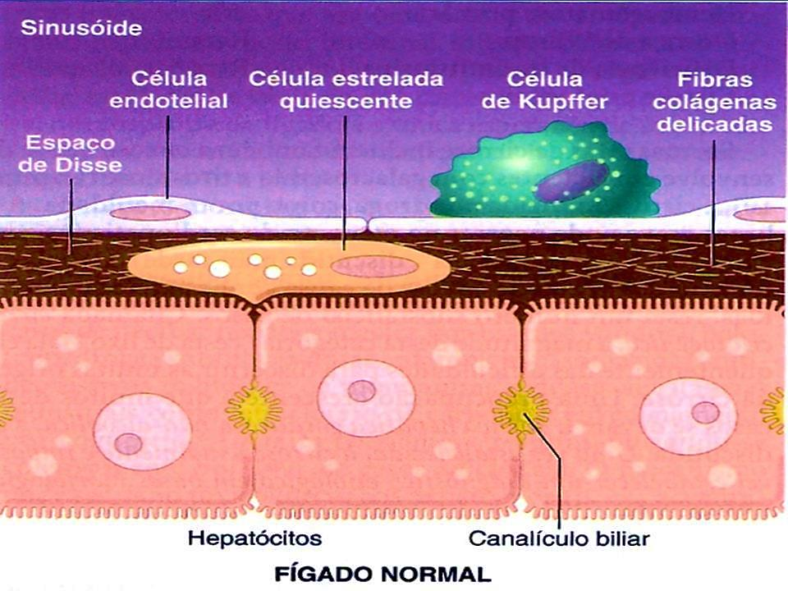
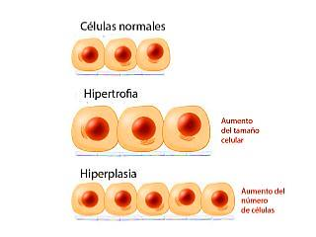
Lesão
Lesão
Estresse oxidativo, infecção viral, etc.
Hiperplasia e Hipertrofia das células de Kupffer
Hipertrofia
Alteração comum na infecção por VFA
Aumento do tamanho celular
Hiperplasia
Aumento do número de células
Em casos fatais de FD
Associados
Hiperplasia + destruição de células de Kupffer
Hiperplasia
Casos de FD
Em nosso estudo
Predominância da alteração
Hipertrofia
Casos de FD

Slide 55
Resultados e Discussão
Alteração Endotelial Sinusoidal – Ácino hepático
Z2 apresentou um aumento da intensidade de AES
Alteração endotelial sinusoidal – Z1
Alteração endotelial sinusoidal – Z2
Alteração endotelial sinusoidal – Z3
Casos de FA, FD e FC
Diferença entre as
zonas + arboviroses
Casos de FA e FC apresentaram ↑ frequência de AES (moderada)
Em todas as zonas analisadas
Z1_VFA
Z2_VFA
Z3_VFA
Z1_DENV
Z2_DENV
Z3_CTRL
Z3_DENV
Z1_CTRL
Z1_CHIKV
Z2_CTRL
Z2_CHIKV
Z3_CHIKV
Figura 20: Alteração endotelial sinusoidal nos casos de FA, FD e FC no ácino hepático (Z1, Z2 e Z3)
Notes:
Ordem de conservação ALS

Slide 56
Resultados e Discussão
Congestão Sinusoidal – Ácino hepático
Congestão
sinusoidal – Z1
Congestão
sinusoidal – Z2
Congestão
sinusoidal – Z3
Z2 apresentou um aumento da intensidade de AES
Casos de FA
Diferença entre as
zonas + arboviroses
Ausência de congestão sinusoidal nos casos de FC
Em todas as zonas analisadas
Z1_VFA
Z2_VFA
Z3_VFA
Z3_DENV
Z1_DENV
Z2_CTRL
Z2_DENV
Z3_CTRL
Z3_CHIKV
Z1_CTRL
Z1_CHIKV
Z2_CHIKV
Figura 21: Congestão sinusoidal nos casos de FA, FD e FC no ácino hepático (Z1, Z2 e Z3)
Notes:
Ordem de conservação ALS

Slide 57
Resultados e Discussão
Dilatação Sinusoidal – Ácino hepático
Ausência de dilatação sinusoidal nos casos de FA e FD
Dilatação sinusoidal – Z1
Dilatação sinusoidal – Z2
Dilatação sinusoidal – Z3
Diferença entre as arboviroses
Casos de FC apresentaram dilatação sinusoidal
(moderada)
Z1_VFA
Z2_VFA
Z3_VFA
Em todas as zonas analisadas
Z1_DENV
Z2_CTRL
Z2_DENV
Z3_DENV
Z1_CTRL
Z1_CHIKV
Z2_CHIKV
Z3_CTRL
Z3_CHIKV
Figura 22: Dilatação sinusoidal nos casos de FA, FD e FC no ácino hepático (Z1, Z2 e Z3)
Notes:
Ordem de conservação ALS

Slide 58
Em nosso estudo
Infecções por arbovírus
observado
Antígenos virais também foram encontrados nas CESH
Alterações endoteliais → Grau de intensidade variou entre leve a moderado
Modelo de camundongo com FD grave
demonstraram intensa infecção de CESH
Associada
Casos de FA e FC
Congestão sinusoidal → casos de FA e FD
Pacientes com FD
Lesão de CESH
Alterações na microcirculação portal
resultando
associados
Reversão do fluxo portal + disfunção circulatória
gerando
↑ Frequência de intensidade moderada
Dilatação sinusoidal → casos de FC (grau 2)
Lesão isquêmica secundária + hipertensão portal
Disfunção hepática

Slide 59
Congestão sinusoidal
Amostras hepáticas de casos fatais de FC
↑ de leucócitos nos canais vasculares hepáticos
relacionada
Infecção por VFA
Capilares sinusoidais → intensa circulação de macrófagos/linfócitos
Processos imunes
Congestão sinusoidal com leucocitose
Liberação de citocinas
+
Ativação do complemento
Lesão de hepatócitos +
Necrose dos capilares sinusóides
Camundongos infectados com CHIKV → presença dilatação dos sinusóides hepáticos
antígeno viral → detectado
Disfunção endotelial
CESH + tecido conjuntivo portal

Slide 60
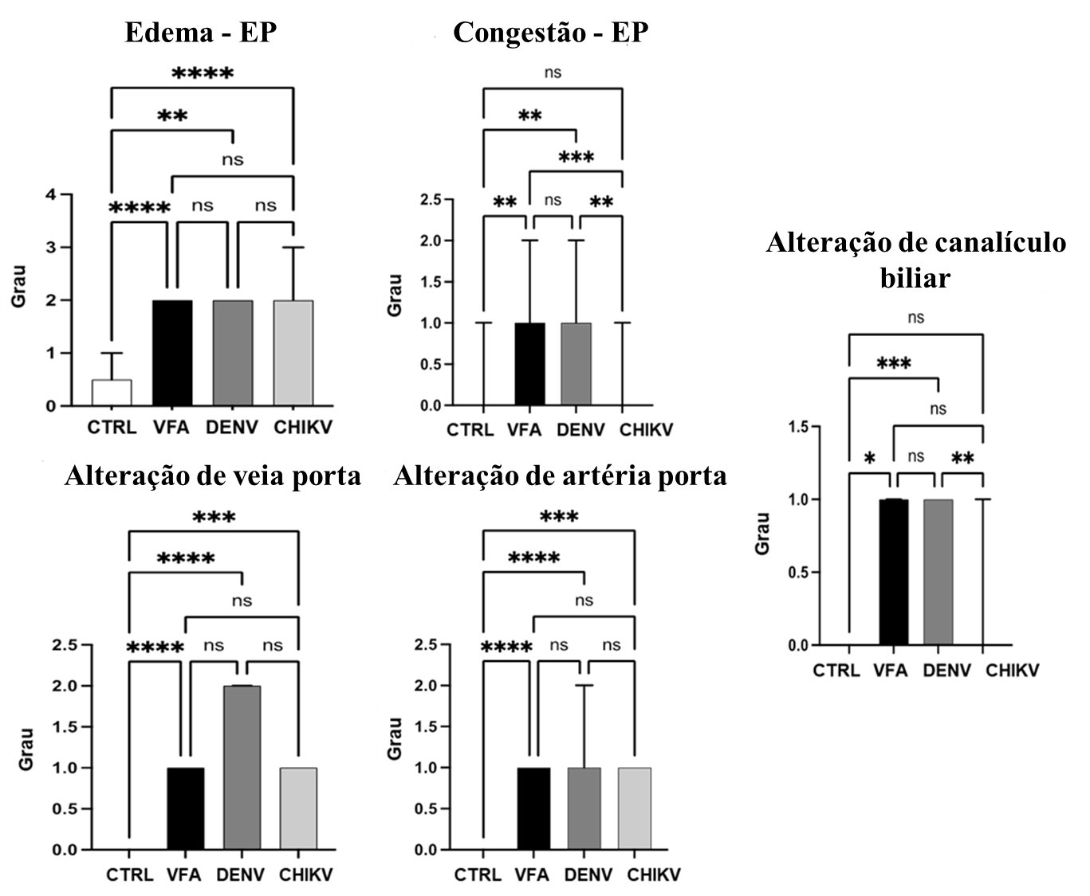
Resultados e Discussão
Alterações Histopatológicas – Espaço porta
Equivalência entre as arboviroses
Edema – moderado
Alteração de artéria porta – leve
Diferenças entre as arboviroses
Congestão – leve (Casos de FA e FD)
Alteração de veia porta – moderada (Casos de FD)
Alteração de canalículo biliar – leve (Casos de FA e FD)
Figura 23: Alterações histopatológicas no espaço porta
Notes:
Ordem de conservação ALS

Slide 61
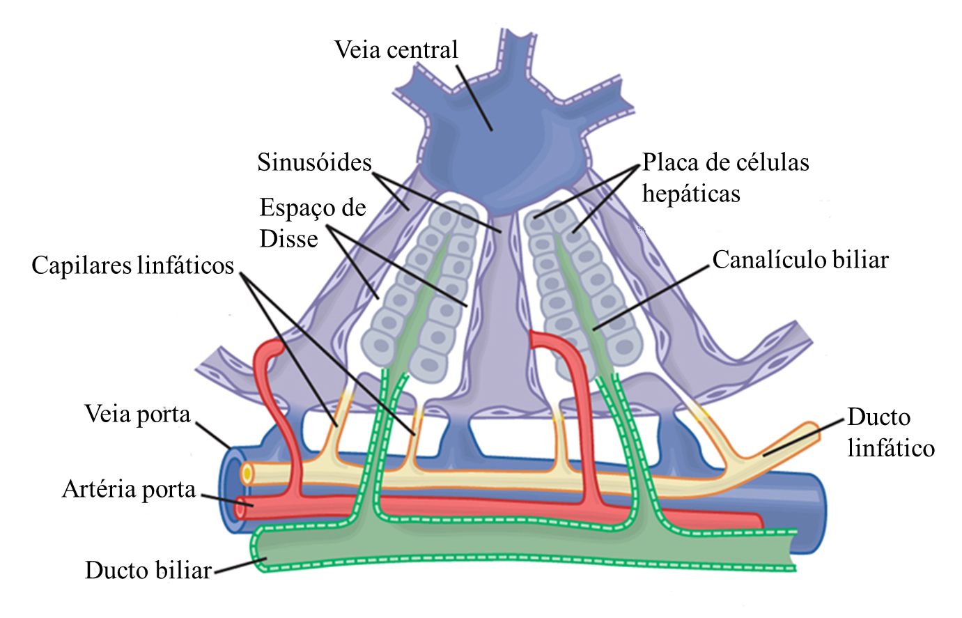
Análise microscópica hepática de indivíduos infectados pelo VFA
Edema no EP + espaço de Disse
Ausência de lesão do ducto biliar
Em nosso estudo
demonstrou
Alterações identificadas no EP
Resultados → alterações histopatológicas na FD
(leve a moderado)
Variaram entre leve a moderado
Sorotipo infeccioso das amostras
Intensidade
moderada
Diferentes manifestações clínicas → sorotipo de DENV
Edema + alteração de veia porta
Pacientes infectados pelo DENV-2 → [ ] formas graves da doença
Aspectos individuais de cada caso → influenciam no desfecho da doença
considerando

Slide 62
DENV-2 → isolado mais frequente
Casos de FHD + SCD
Infecção por DENV-2
vômitos persistentes, dor epigástrica, vazamento de plasma e choque
manifestação
seguido por
Infecção por DENV-3
prevalência
Manifestações musculoesqueléticas e gastrointestinais
DENV-3 DENV-1 DENV-4
Infecção por DENV-4
Manifestações respiratórias e cutâneas
prevalência

Slide 63
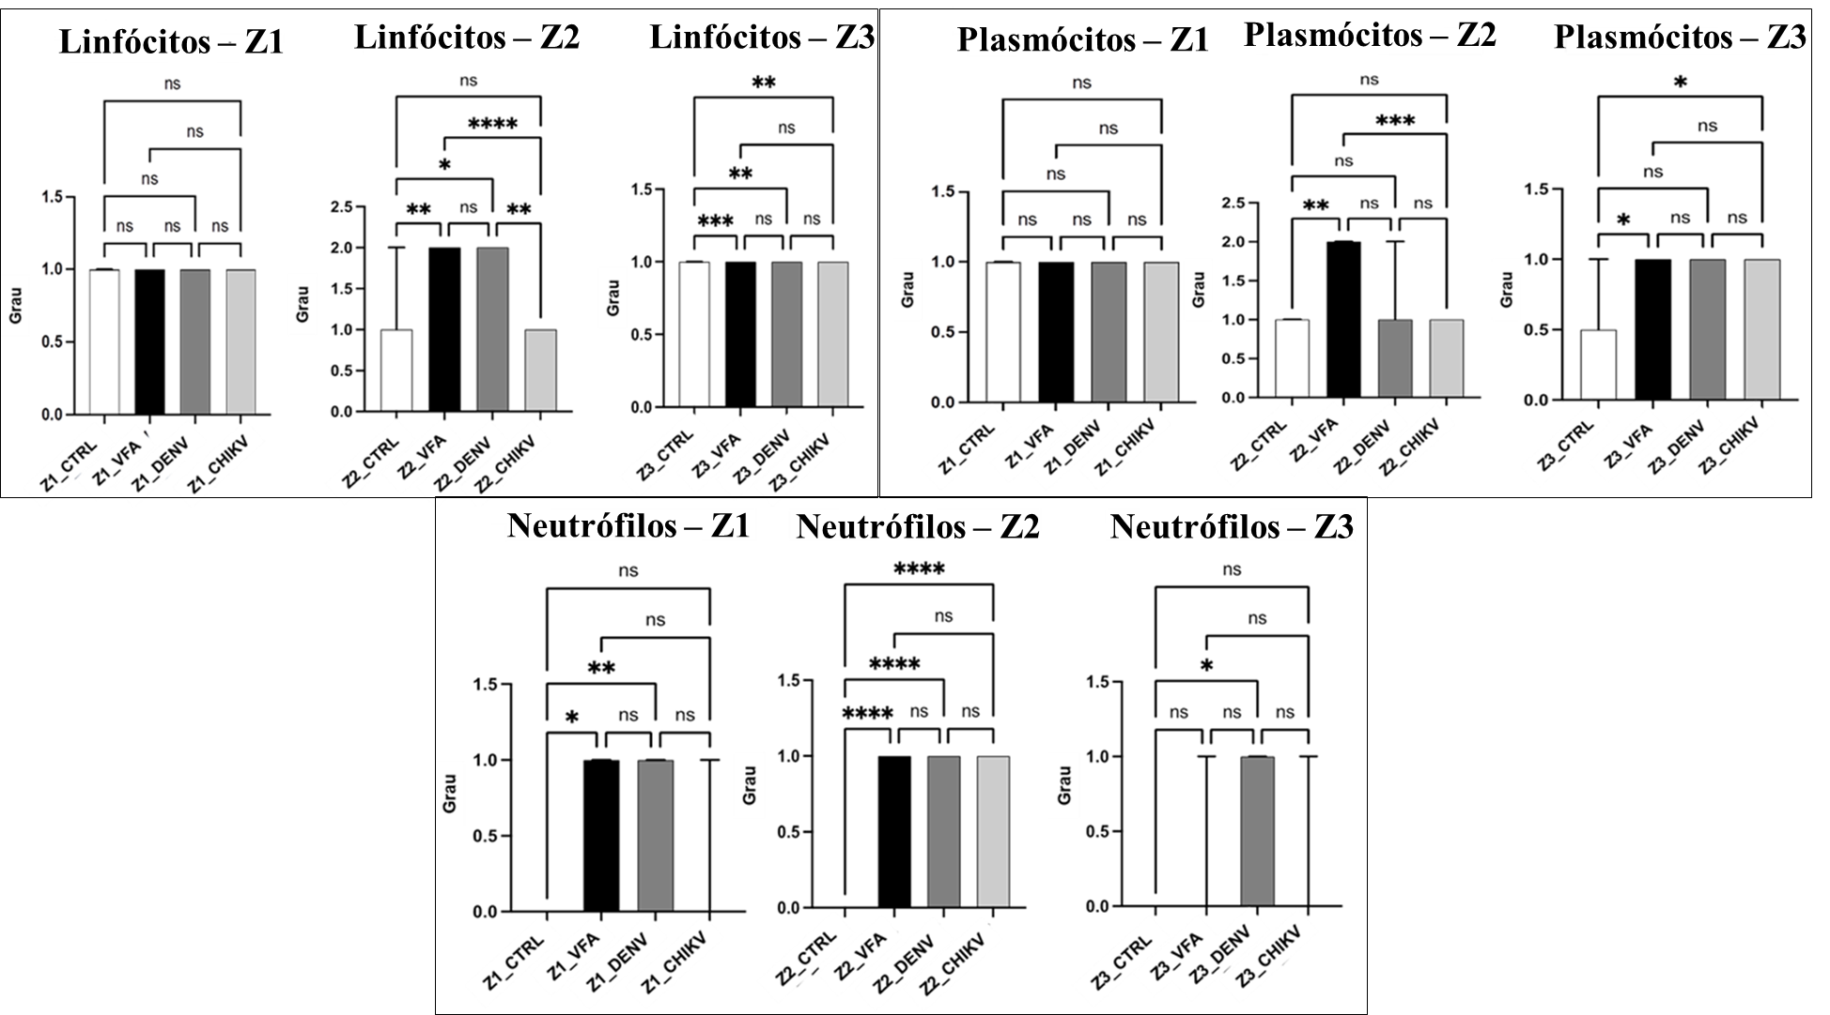
Resultados e Discussão
Infiltrado inflamatório variou entre leve a moderado
Infiltrado Inflamatório – Ácino hepático
Diferença entre as
zonas + arboviroses
Casos FA, FD e FC apresentaram ↑ intensidade na Z2
Destaque p/ linfócitos + plasmócitos
Figura 24: Infiltrado inflamatório acinar
Notes:
Ordem de conservação ALS

Slide 64
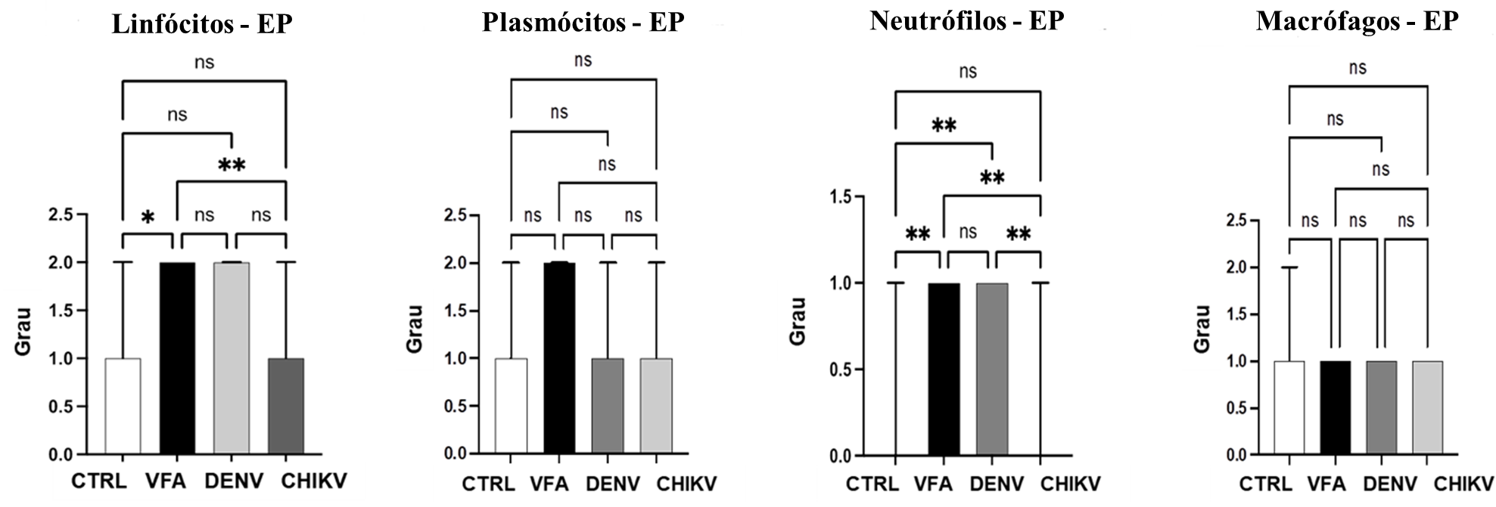
Resultados e Discussão
Infiltrado Inflamatório – Espaço porta
Infiltrado inflamatório variou entre leve a moderado
Diferença entre as
zonas + arboviroses
Figura 25: Infiltrado inflamatório portal
Casos FA e FD apresentaram ↑ frequência de infiltrado inflamatório no EP
Destaque p/ linfócitos + plasmócitos
Grau de intensidade moderado
Notes:
Ordem de conservação ALS

Slide 65
Em nosso estudo
Intenso processo apoptótico → nas amostras de FA
Inflamação x intensidade de lesão hepática
valores
desproporcionais
Infiltrado inflamatório acinar e portal
Achados prévios de pacientes com FA
Promoção de extensa apoptose → não indução de uma resposta inflamatória significante
Perfil patogênico
Variaram entre leve a moderado
principais
células
Comprometimento do parênquima hepático ≠ processos inflamatórios
Linfócitos e plasmócitos (infiltrado moderado)
explicando
Escassez de infiltrado inflamatório
[ ] nos casos de FA e FD
infiltrado inflamatório acinar mais evidente na Z2

Slide 66
Nos casos de FD os processos de necrose e apoptose
intensidade leve a moderada
Associados
valores
Base imunometabólica
Demandas da infecção viral
Limitação de células inflamatórias nas amostras é previsível
Estresse celular
Associação
Infecção por VFA e DENV → infiltrado inflamatório linfocitário
EROs
Desencadeamento
morte celular
inflamação

Slide 67
Casos de FC
caracterizados
Respostas inflamatórias extensivas
Em nosso estudo
associada
Envolvimento inflamatório hepático nos de FC
Intensidade leve
Afecções musculoesqueléticas
Casos humanos e modelos animais infectados pelo CHIKV
Focos de infiltrado inflamatório leve composto de células inflamatórias mistas
Apresentaram
Tecido hepático

Slide 68

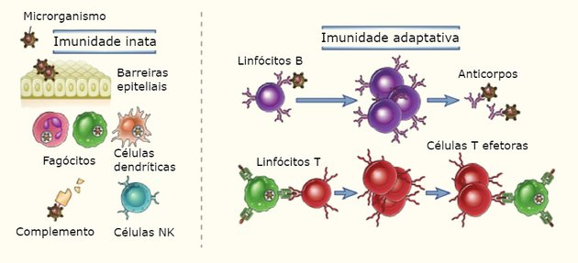
(A) FEBRE AMARELA
(B) FEBRE DA DENGUE
(C) FEBRE CHIKUNGUNYA
Inoculação do vírus – pele
Contato com céls imunes
(céls. dendríticas,
macrófagos/monócitos, outras céls. alvo)
Inoculação do vírus – pele
Contato com céls imunes
(céls. dendríticas,
macrófagos/monócitos, outras céls. alvo)
Inoculação do vírus – pele
Contato com céls imunes
(céls. dendríticas,
macrófagos/monócitos, outras céls. alvo)
Transporte do vírus por céls imunes p/ gânglios linfáticos
Transporte do vírus por céls imunes p/ gânglios linfáticos
Transporte do vírus por céls imunes p/ gânglios linfáticos
Amplificação viral – viremia robusta
Ativação de céls. Naive (CD4⁺ / CD8⁺)
Amplificação viral – viremia robusta
Ativação de céls. Naive (CD4⁺ / CD8⁺)
Amplificação viral – viremia robusta
Ativação de céls. Naive (CD4⁺ / CD8⁺)

Slide 69
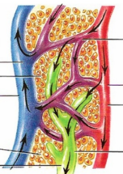
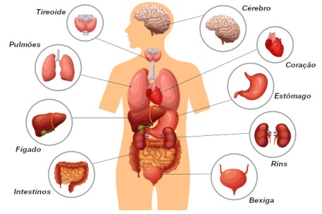
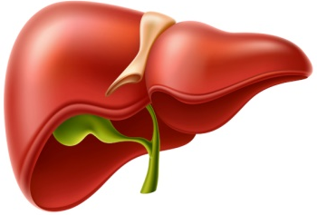
(A) FEBRE AMARELA
(B) FEBRE DA DENGUE
(C) FEBRE CHIKUNGUNYA
Transporte do vírus p/ diferentes órgãos por vasos linfáticos + vasos sanguíneos no interior de céls infectadas
Transporte do vírus p/ diferentes órgãos por vasos linfáticos + vasos sanguíneos no interior de céls infectadas
Transporte do vírus p/ diferentes órgãos por vasos linfáticos + vasos sanguíneos no interior de céls infectadas
Coração,
Timo,
Rim,
Baço,
Pulmão,
Cérebro,
Fígado
Coração,
Timo,
Rim,
Baço,
Pulmão,
Cérebro,
Fígado
Coração,
Timo,
Rim,
Baço,
Pulmão,
Cérebro,
Fígado
provocando lesões teciduais
provocando lesões teciduais
provocando lesões teciduais
Replicação viral no fígado
↓
Alterações histopatológicas
Replicação viral no fígado
↓
Alterações histopatológicas
Replicação viral no fígado
↓
Alterações histopatológicas

Slide 70
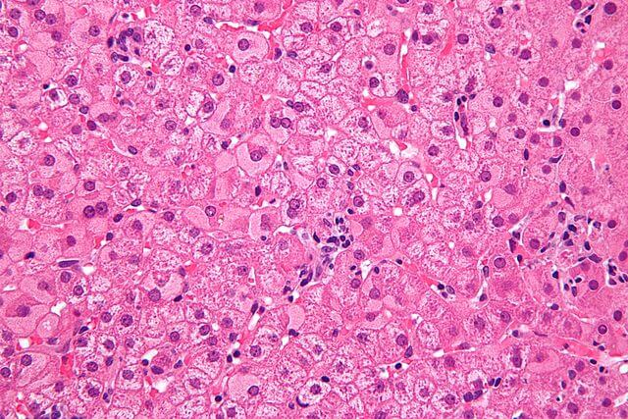
(A) FEBRE AMARELA
(B) FEBRE DA DENGUE
(C) FEBRE CHIKUNGUNYA
Efeito citopático viral direto e/ou imunomediado
Efeito citopático viral direto e/ou imunomediado
Efeito citopático viral direto e/ou imunomediado
Tumefação celular (Z1)
Esteatose microgoticular (Z2)
Apoptose (Z1 e Z2)
Esteatose microgoticular (Z2)
Tumefação celular (Z1, Z2 e Z3)

Slide 71
Conclusão
Os casos de infecção pelo VFA, DENV e CHIKV promoveram diferentes intensidades de lesões hepáticas, nas zonas do ácino hepático analisadas (Z1, Z2 e Z3);
Dentre as áreas analisadas foi observada uma predominância de alterações no ácino hepático referente à área mediozonal (Z2) nos casos de FA, FD e FC;
Dentre as arboviroses estudadas o comprometimento hepático nos casos de infecção por VFA foi mais intenso, característica intrínseca da doença, relacionada ao perfil de comprometimento hepático;
Na avaliação semiquantitativa foi constatado uma intensidade elevada de tumefação celular, esteatose microvesicular e apoptose, sendo classificadas com grau intenso a muito intenso. As demais alterações avaliadas variaram entre grau leve a moderado;
Entre as alterações endoteliais no ácino hepático dos casos de FA, FD e FC, destacaram-se casos de FA e FC que apresentaram maior frequência de intensidade moderada;
No EP entre as alterações, destacando-se o edema e alteração de veia porta, sendo que todas as arboviroses apresentaram grau moderado no edema. Já em relação a alteração de veia porta os casos de FD obtiveram valores relativamente altos, se comparados a FA e FC;

Slide 72
Conclusão
A infecção por VFA, DENV e CHIKV foi acompanhada de leve a moderado infiltrado inflamatório consistindo predominantemente de linfócitos e plasmócitos, especialmente nos casos de FA e FD;
A intensidade de células inflamatórias foi desproporcional ao comprometimento do parênquima hepático nos casos de FA, FD e FC;
Casos de FA foram caracterizados por intenso processo apoptótico (baixa indução de processo inflamatório), casos de FD apresentaram resultados leves a moderados em relação aos processos de apoptose e necrose, e nos casos de FC os processos de apoptose foram ausentes e a intensidade de necrose variou entre leve a moderado (explicando níveis baixos de processo inflamatório);
Os dados obtidos contribuem substancialmente para o entendimento da patogenia desses arbovírus e do processo de lesão hepatotrópica desenvolvida durante as infecções, auxiliando no aprimoramento dos critérios de diagnóstico das doenças e expandindo o conhecimento sobre a patogênese do VFA, DENV e CHIKV em amostras hepáticas humanas.

Slide 73


Obrigado!!
E-mail: juarez@ufpa.br

